Slide 1
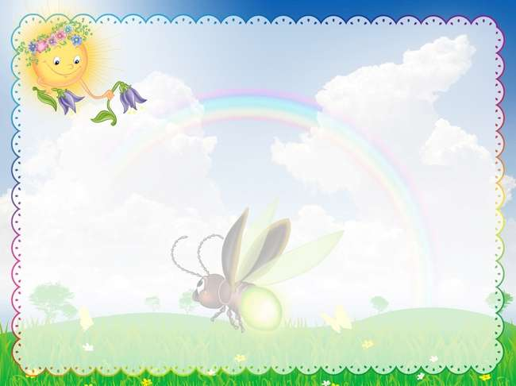
СТАРШАЯ ЛОГОПЕДИЧЕСКАЯ ГРУППА «СВЕТЛЯЧОК»
Муниципальное бюджетное дошкольное образовательное учреждение детский сад № 5 «Сказка» Новоургальского городского поселения Верхнебуреинского Муниципального района Хабаровского края
2022 год

Slide 2
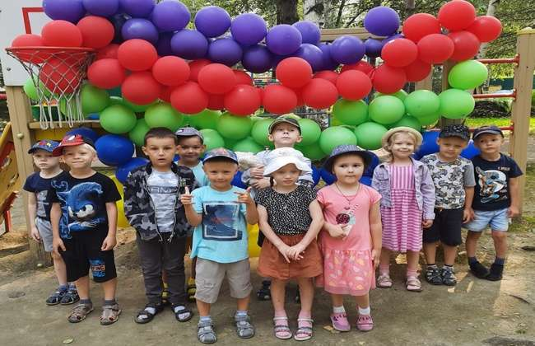
НАШ ДЕВИЗ:
Наша группа светлячки,
Зажигает огоньки! Огоньки в душе ребят,
Шаловливых дошколят. Они не гаснут никогда.
Радость всем несут всегда! Освещают жизни путь,
Не дают с него свернуть!

Slide 3
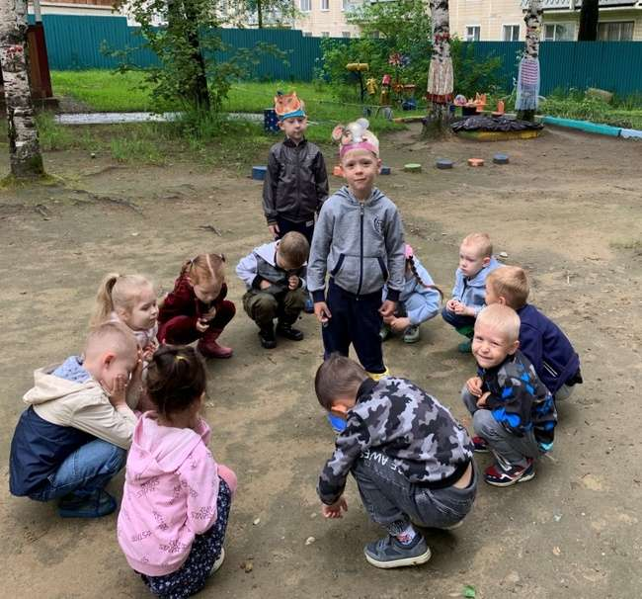
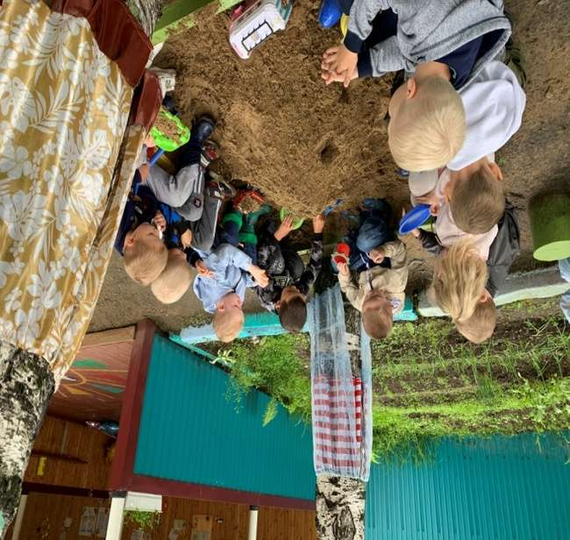
Ценности нашей группы:
дружба;
доброта;
сопереживание;
ответственность;
толерантность;
честность;
милосердие;
искренность.

Slide 4
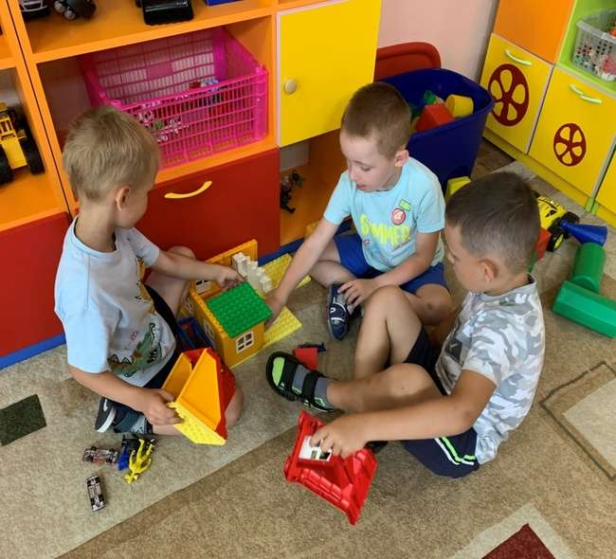
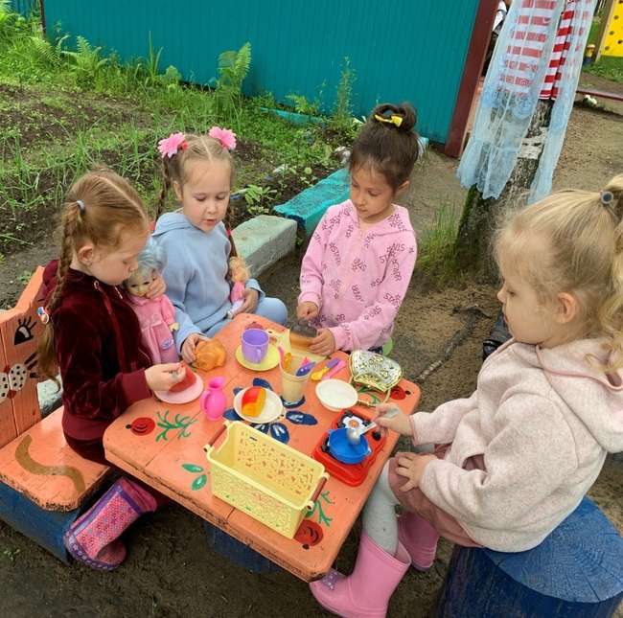
У нас можно:
Играть

Slide 5
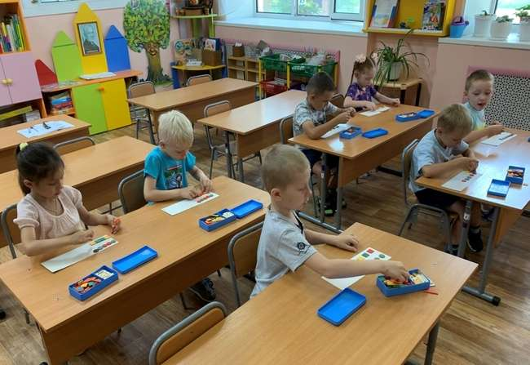
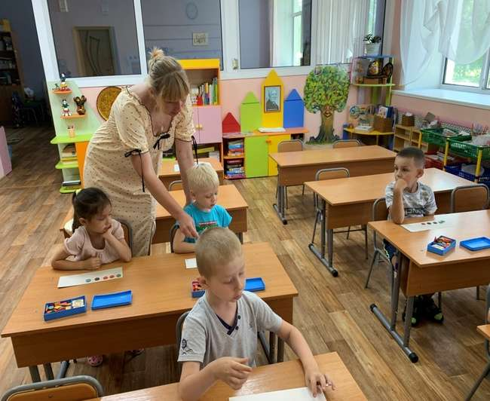
Учиться

Slide 6
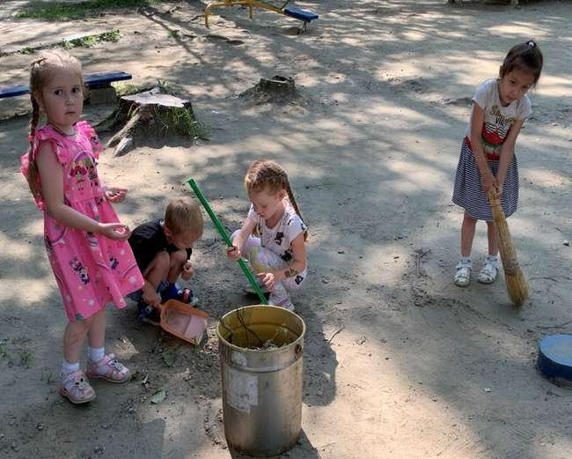
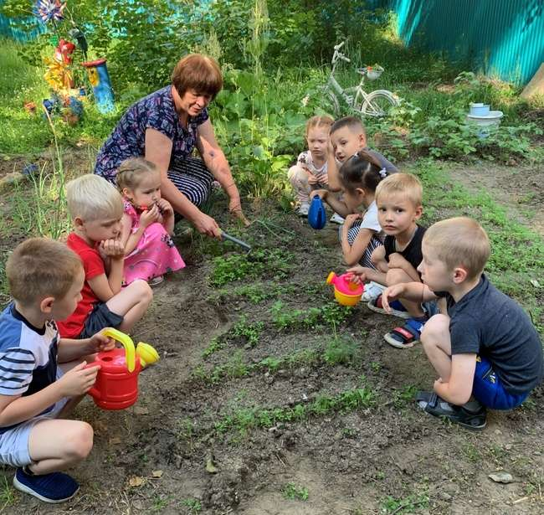
Трудиться

Slide 7
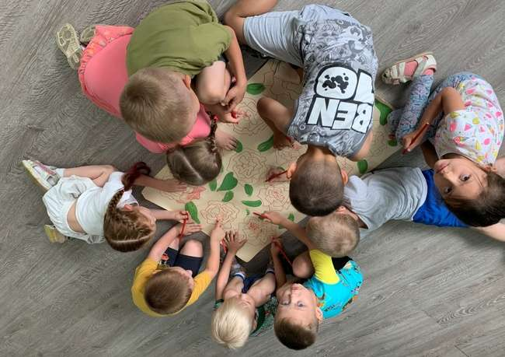
Творить

Slide 8
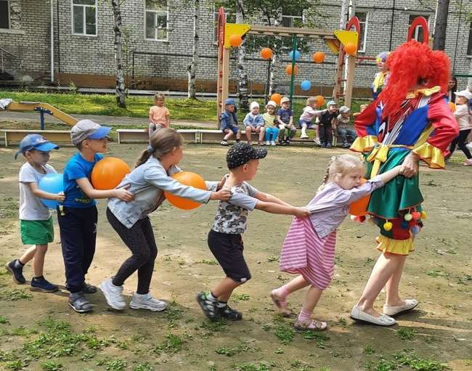
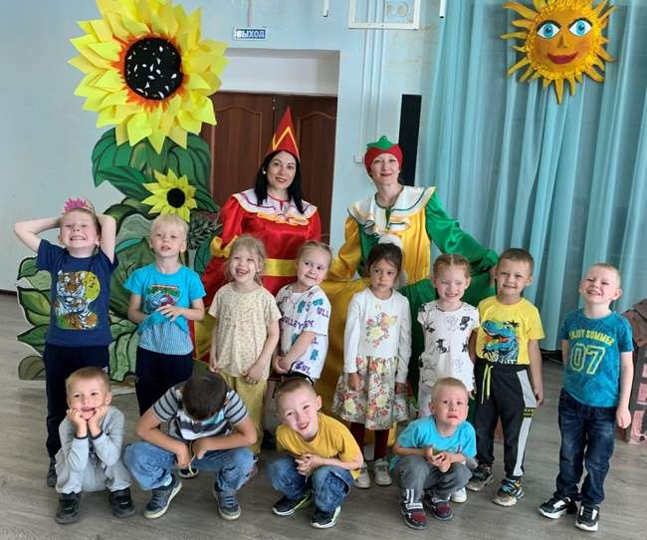
Веселиться

Slide 9
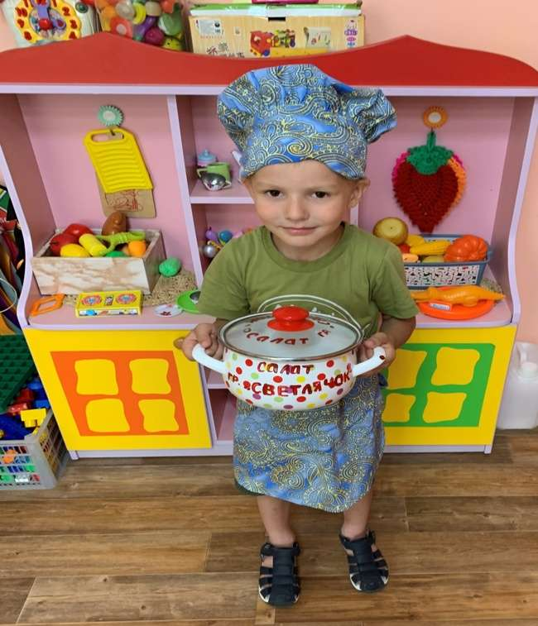
Правильно питаться

Slide 10
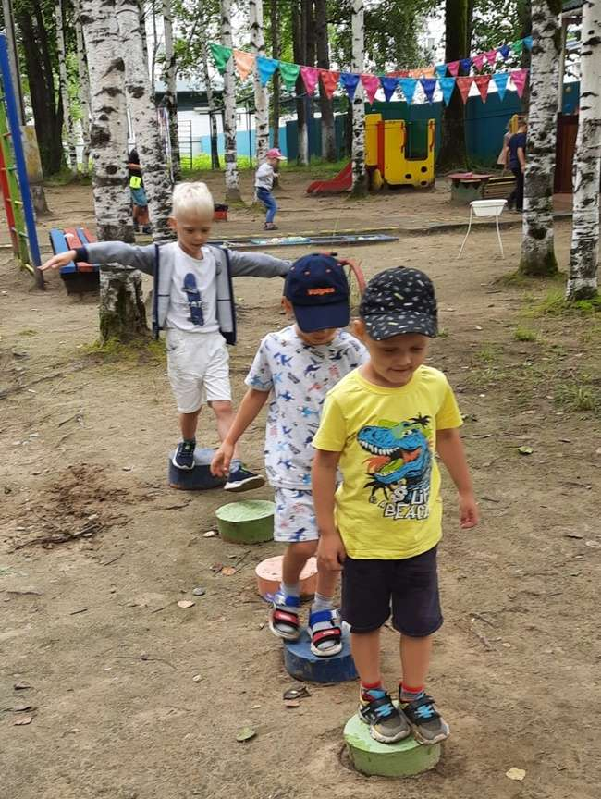
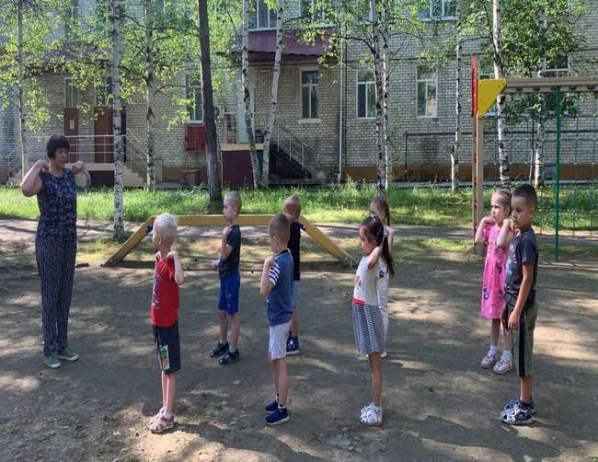
Спортом заниматься

Slide 11
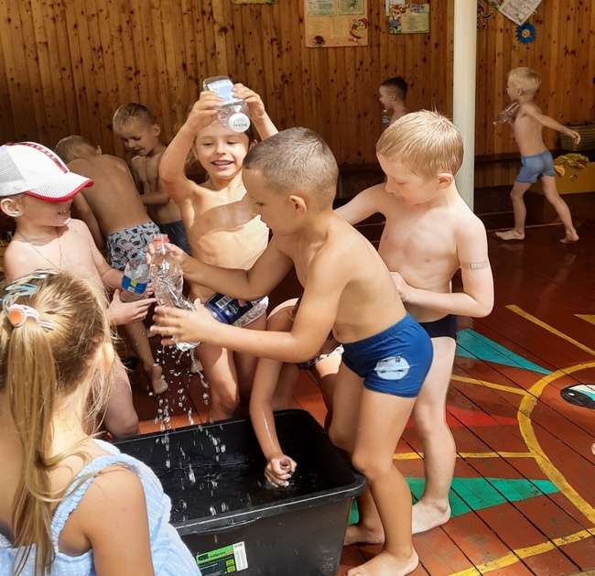
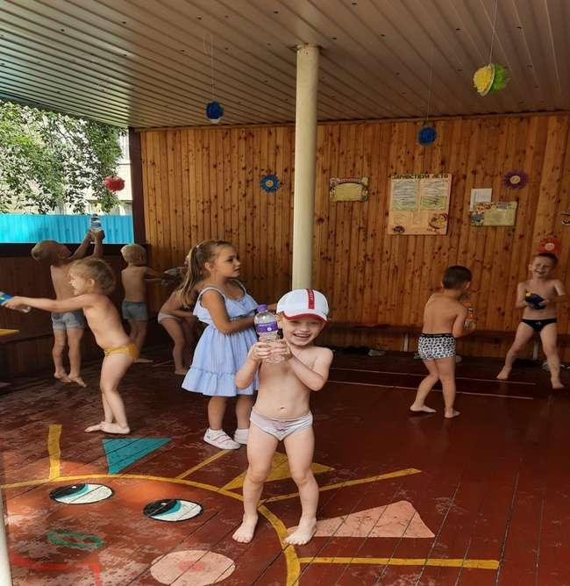
Дружно закаляться

Slide 12
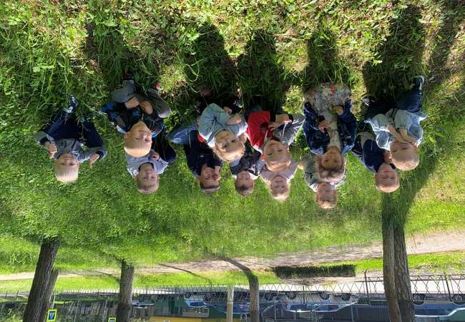
Спасибо за внимание!

